Slide 1
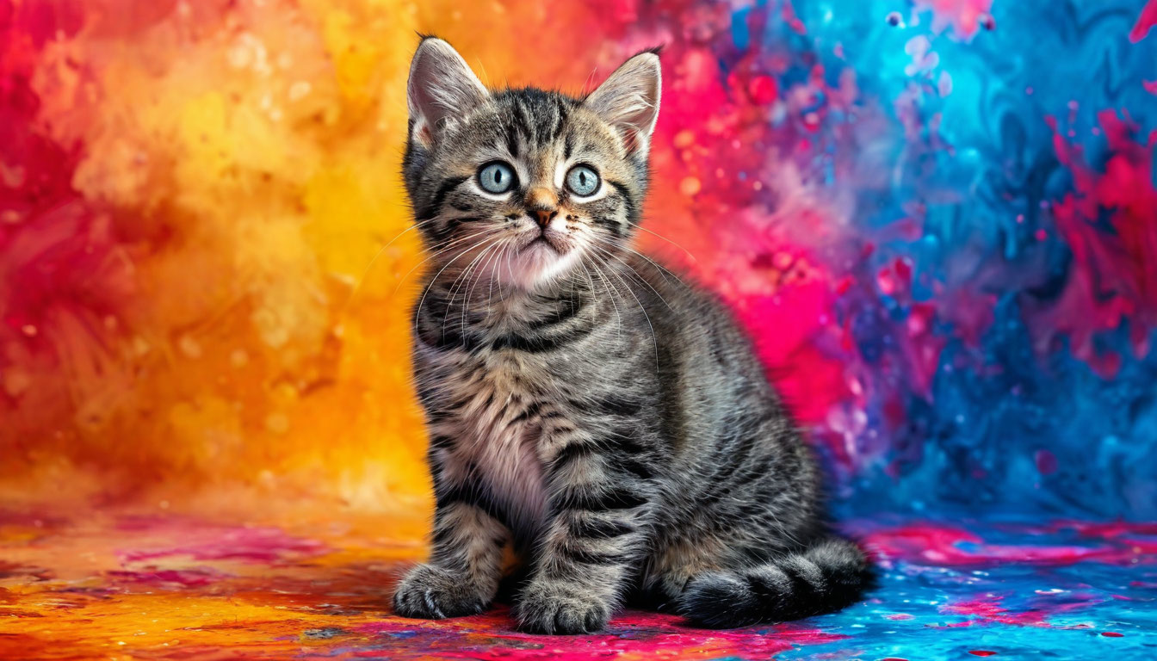
Мир удивительных пород котов
Путешествие в мир пушистых друзей | Иван Иванов

Slide 2
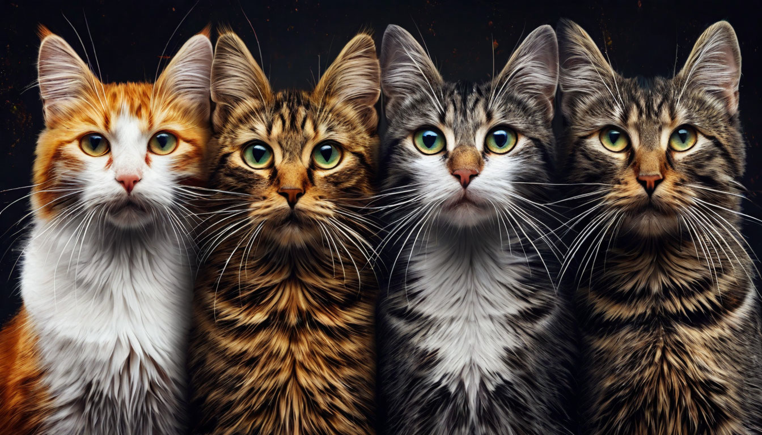
Основные породы котов
▸ Персидская кошка — символ элегантности и благородства
▸ Мейн-кун — крупный и добродушный компаньон
▸ Сиамская кошка — умная и общительная
▸ Русская голубая — элегантная и ласковая
2 / 5

Slide 3
Персидская кошка
▸ Персидская кошка отличается длинной шерстью и плоским лицом
▸ Эта порода требует регулярного ухода за шерстью и глазами
ЗНАЛИ ЛИ ВЫ?
Персидские кошки часто становятся победителями на выставках благодаря своей уникальной внешности.
3 / 5

Slide 4
Мейн-кун и Сиамская кошка
▸ Мейн-кун — одна из самых крупных домашних пород
▸ Обладает густой шерстью и большими ушами
▸ Известен своим дружелюбием и игривостью
▸ Сиамская кошка — среднего размера, с короткой шерстью и выразительными глазами
▸ Очень умная и активная, любит внимание хозяев
▸ Имеет уникальный голос и способность к обучению
4 / 5

Slide 5
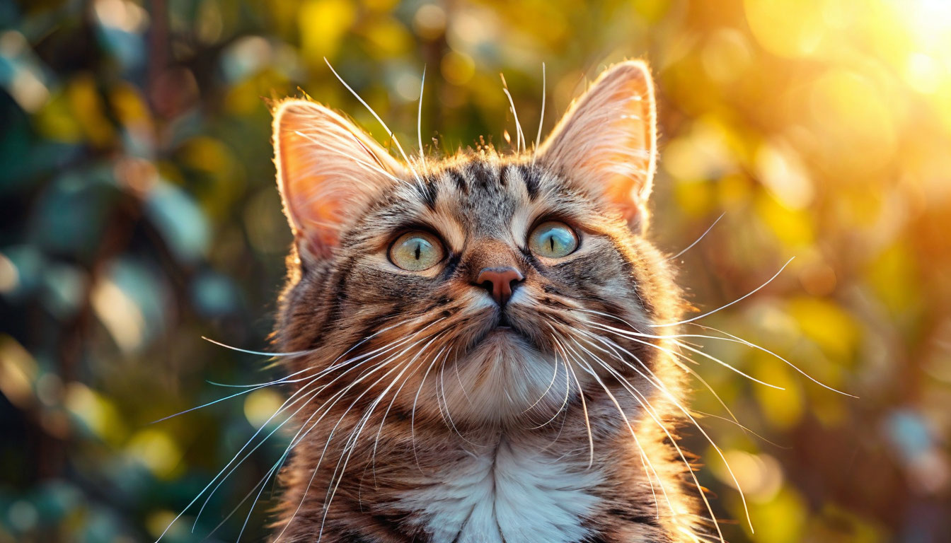
Выбирай свою любимую породу!
Пусть каждый день начинается с радости

